Slide 1
1. Jahrgang
Vorstellung W. Holzheu

Slide 2
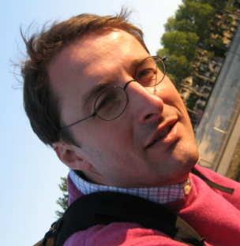
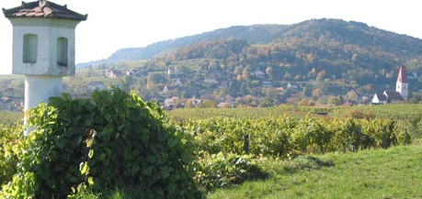
Werner Holzheu
Herkunft:
Niederösterreich, Nußdorf, Traisental
derzeit lebend in Wien
Eltern: Unternehmer Familienbetrieb – Landmaschinen, Weinbau, 4 Kinder
Vielfältige Interessen:
Natur & Berge
Sport
Musik
Reisen & Sprachen
Wissen & Bücher

Slide 3
Ausbildung
Wirtschaftsuniversität Wien
2009-2012 Masters WIPAED
1998-1996 BWL
Henley Management College, Henley UK
1999-2003 MBA Strategic Management
Corvinus University, Budapest, Hungary
1994-5 Transformation CEE
Diplomarbeit „Unternehmensbewertung
und Transformation in Ungarn“
Höhere Lehranstalt für Tourismus
1984-1989

Slide 4
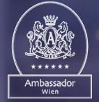
Berufstätigkeit
10 years of teaching
Accounting
Business
Economics
Head of 21st century skills
Branche: Beratung: 1 Jahr
1992-1994 Unternehmensberatung für
Klein- und Mittelbetriebe
Branche IT: 15 Jahren
Mgr. Global Financing CEE&Russland
Mgr. Business Operation Österreich
Mgr. Finanz & Pricing EMEA, Frankreich
Mgr. Finanz Planung Österreich
Finanz & Planung & Steuern, Österreich, CEE
Branche: Banken & Leasing 3 Jahre
1996-7 Leasing & Steuern
1994-5 Kredit & Risikomanagement,
Österreich, Ungarn
Flugtouristik Österreich
Branche: Tourismus: 2 Jahre
1989-1991 Reiseveranstaltung

Slide 5
Danke! ich freu mich auf ein tolles Jahr mit Euch!

Slide 6
Kleines Forschungsprojekt
Wer bin ich?
Was will ich werden?
Warum?
Unter RWCO stell ich mir vor ...
Unterricht finde ich gut, wenn...
Unterricht finde ich nicht gut, wenn...
Das mag ich:
Das mag ich nicht:

